Slide 1



Slide 2
¿QUÉ APRENDEREMOS
EN ESTA ASIGNATURA?
CONCEPTOS FUNDAMENTALES SOBRE EMPRENDIMIENTO E INNOVACIÓN.
METODOLOGÍAS NECESARIAS QUE NOS PERMITAN LLEVAR A CABO UN EMPRENDIMIENTO.
54 horas de clases / 6 créditos.

Slide 3
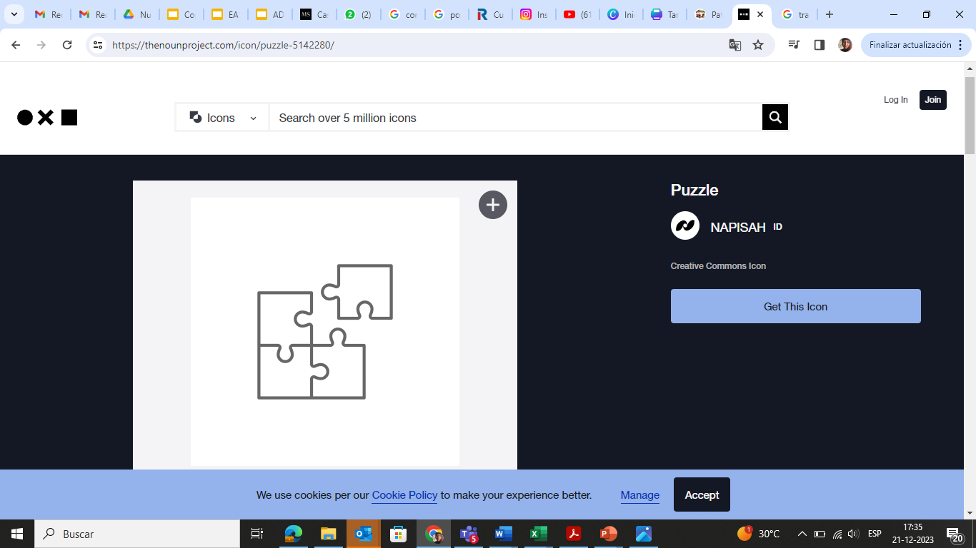
RECORDEMOS: ¿QUÉ APRENDEREMOS
EN ESTA ASIGNATURA?
Problema:
Cómo identificar oportunidades en el entorno.
Usuario:
Identificar usuarios vinculados a esos problemas detectados.
Solución:
Generar soluciones a los problemas detectados.
Modelo de negocio:
Desarrollar un modelo de negocios.
Comunicación:
Comunicar resultados con Pitch Deck.

Slide 4
RECORDEMOS: ¿Para qué?
Para agregar valor al entorno, identificando oportunidades que permitan desarrollar un proyecto de emprendimiento vinculado con la especialidad.

Slide 5
EA2
¡Comencemos!

Slide 6
SEMANA 6
Técnicas de ideación

Slide 7
EA2
PROPONE UNA SOLUCIÓN INNOVADORA DE ACUERDO A SU ESPECIALIDAD
Evaluación 35%
EVALUACIÓN DE LA EXPERIENCIA 2
Elevator pitch + Bitácora de actividades.
Quiz individual (50% de la calificación).
La bitácora de registro de actividades contiene:
1. Iteración del propósito.
2. Ideación:.Generación de ideas + Categorización de ideas + Selección idea final
3. Lienzo propuesta de valor
4. Propuesta de valor
5. Entrevistas: Pauta y registro.
6. Desarrollo del benchmarking.
7. Desarrollo del PMV.
8. Validación de la propuesta de valor.
9. Elevator pitch.

Slide 8
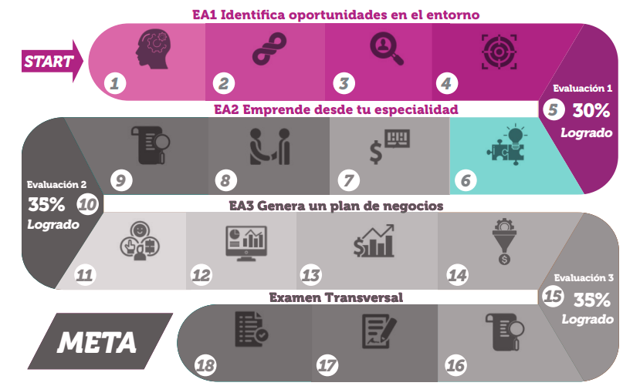
Ruta de contenidos:
EA1 Identifica oportunidades en el entorno
Conceptos iniciales
Búsqueda de oportunidades
Identificación de usuarios
Evaluar oportunidades
EA2 Propone solución innovadora según especialidad
Conceptos iniciales
Búsqueda de oportunidades
Identificación de usuarios
Evaluar oportunidades
EA2 Propone solución innovadora según especialidad
EA3 Crea un modelo de negocio innovador
Ideación
EA3 Crea un modelo de negocio innovador
ET Elabora pitch Deck para atraer inversionistas
ET Elabora pitch Deck para atraer inversionistas
* La suma de las tres evaluaciones parciales es un 60% , el examen transversal tiene una ponderación de 40%.
*Cada evaluación requiere de un 60% de logro para alcanzar la nota 4.0.

Slide 9
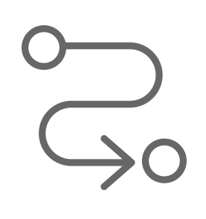
SEMANA 6
EA2 PROPONE UNA SOLUCIÓN INNOVADORA DE ACUERDO A SU ESPECIALIDAD
OBJETIVO DE LA CLASE 6
Idear soluciones innovadoras para el proyecto de emprendimiento a partir de las oportunidades del entorno detectadas.

Slide 10

Reflexionemos
Retroalimentación Experiencia 1

Slide 11

ITERACIÓN DEL PROPÓSITO
Recordemos que cómo equipo definimos un propósito, “la razón de ser de una persona, una organización o una sociedad, lo que le da sentido a su existencia y lo que le motiva a actuar”.

Slide 12

ITERACIÓN DEL PROPÓSITO
Iterar un propósito significa revisarlo y actualizarlo de forma regular para asegurarte de que sigue siendo relevante y alcanzable.”.

Slide 13
CONVERSACIÓN EN CLASES
ACTIVIDAD FORMATIVA
ITERACIÓN DEL PROPÓSITO En los siguientes minutos cada equipo escribirá el propósito definido en la Evaluación 1 y reflexionará sobre los puntos definidos.
¿Nuestro propósito sigue igual o ha cambiado?
¿Cómo podríamos redefinir nuestro propósito de equipo?

Slide 14
ACTIVIDAD FORMATIVA: ITERACIÓN DEL PROPÓSITO
Nuestro propósito es…. | ¿Por qué lo establecimos? | ¿Qué nos motiva a seguir adelante?
¿Qué obstáculos pensamos que nos impiden alcanzarlo?
¿Qué acciones debemos tomar para superar esos obstáculos?

Slide 15
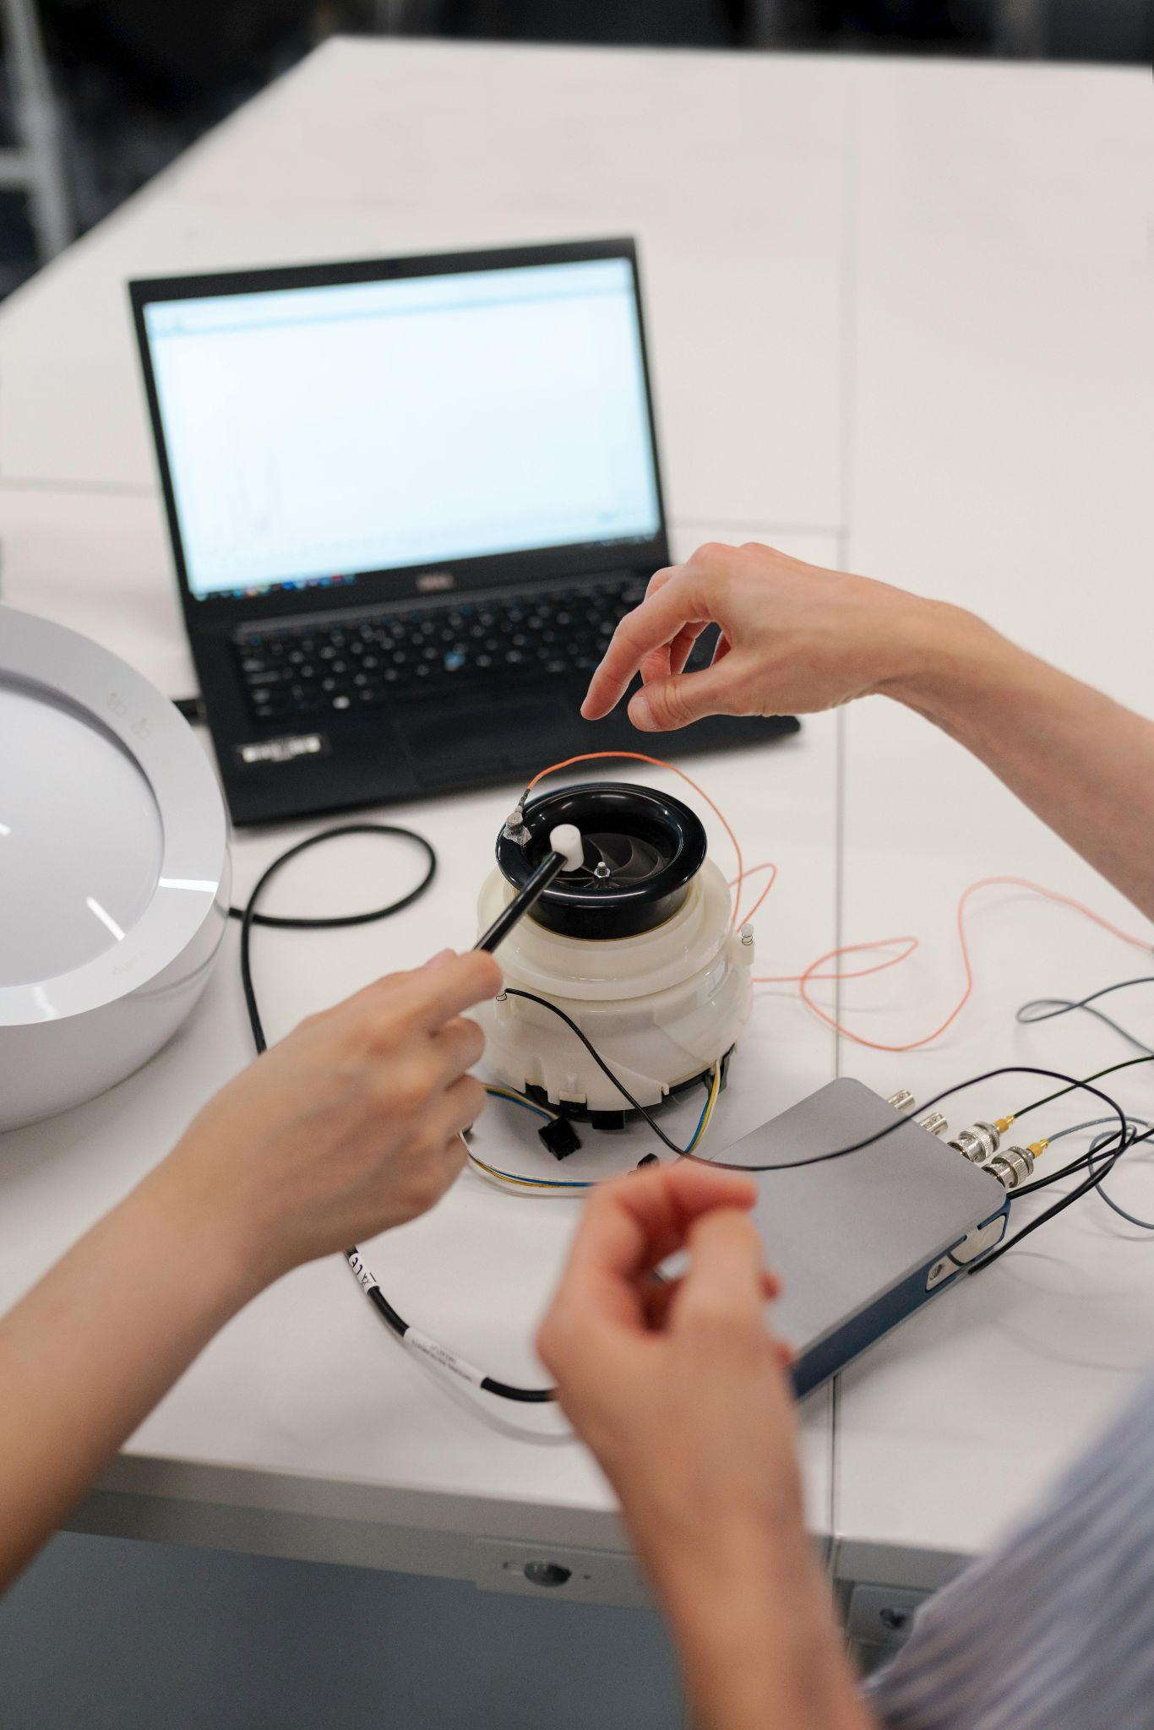
IDEAR SOLUCIONES INNOVADORAS
La ideación supone empezar a crear soluciones para los problemas concretos encontrados. En las fases anteriores, centramos nuestros esfuerzos en comprender y en descubrir oportunidades. Ahora, se trata de generar soluciones para aquellos aspectos relacionados con el cumplimiento de necesidades y deseos del usuario.
(https://xn--designthinkingespaa-d4b.com/idear-tercera-fase-design-thinking)

Slide 16

TÉCNICAS DE IDEACIÓN
Las técnicas de ideación son herramientas y métodos que se utilizan para generar ideas creativas.
Estas técnicas se basan en el pensamiento divergente, que es un tipo de pensamiento que busca generar muchas ideas, sin importar lo raras o descabelladas que parezcan.
(Libro "Design Thinking: Una guía práctica para innovar" de Tim Brown)

Slide 17

TÉCNICAS DE IDEACIÓN
Lluvia de ideas
Lluvia de ideas, tormenta de ideas o brainstorming son términos equivalentes para designar esta técnica que permite generar una gran cantidad de nuevas ideas relacionadas con un tema o pregunta, mediante la acumulación espontánea. Esta técnica estimula la creatividad, produce amplio número de ideas y no hay juicio. Para llevarla a cabo es importante crear una gran cantidad de ideas.
Fue creada por el publicista Alex Faickney Osborn en 1939 con el objetivo de mejorar la creatividad de su equipo de trabajo. “La creatividad era esencial para el éxito en el mundo empresarial”

Slide 18
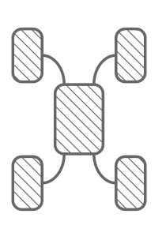
TÉCNICAS DE IDEACIÓN
Mapa mental
La técnica del mapa mental es una herramienta visual que se utiliza para representar información de forma jerárquica y asociativa. Se basa en la idea de que el cerebro humano procesa la información de forma más efectiva cuando se utiliza la creatividad y la imaginación.
Esta técnica fue creada por el psicólogo cognitivo inglés Tony Buzan a fines de la década de 1960 como una poderosa técnica de aceleración del aprendizaje y de la toma de apuntes.

Slide 19
Para comenzar a visualizar posibles soluciones para nuestra oportunidad detectada, usaremos 1 de las técnicas antes mencionadas.

Slide 20
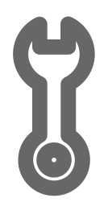
TRABAJO EN CLASES /
Bitácora de registro de actividades
1. Generación de ideas
Trabajo en clases. Grupal. 30 minutos

Slide 21
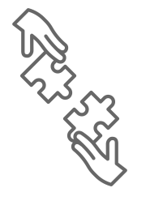
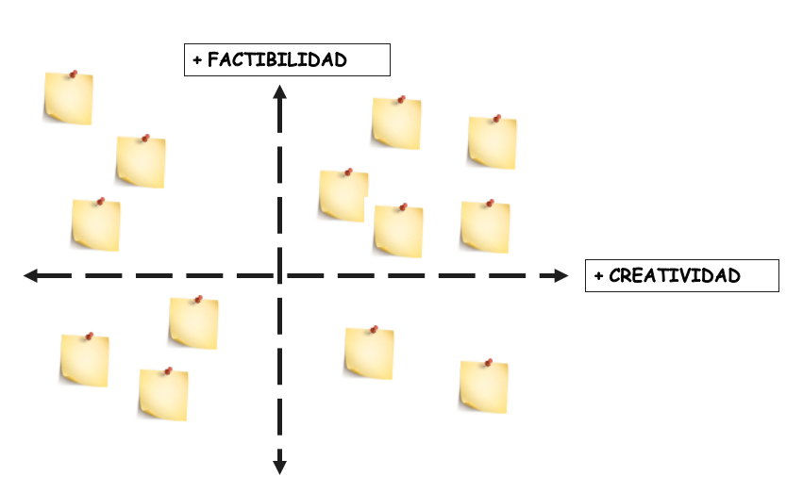
¿CÓMO SELECCIONAR UNA IDEA?
Consideramos dos criterios para seleccionar nuestra idea. Creatividad y factibilidad.
Considerar la factibilidad es importante para evitar perder tiempo y recursos en ideas que no se pueden realizar.
Considerar la creatividad es importante porque permite ver las cosas de una manera nueva y diferente.

Slide 22
TRABAJO EN CLASES /
Bitácora de registro de actividades
2.1 Categorización de ideas
Trabajo en clases. Grupal. 15 minutos En equipos, de todas las ideas seleccionadas anteriormente, categorizar según creatividad y factibilidad.

Slide 23
Actividad 2b. Categorización de ideas
+ Factibilidad
+ Creatividad

Slide 24
2.2 ELECCIÓN DE LA IDEA FINAL
Descripción de la idea elegida

Slide 25
¿Cómo considero que fue mi aporte al equipo para generar ideas…?

Slide 26
SEMANA 7
Lienzo de propuesta de valor

Slide 27
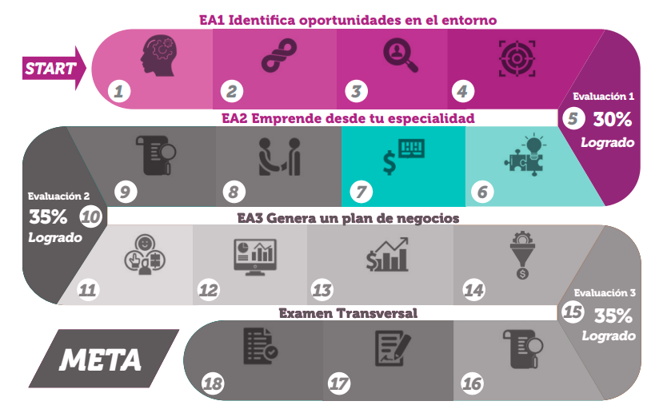
Ruta de contenidos:
EA1 Identifica oportunidades en el entorno
Conceptos iniciales
Búsqueda de oportunidades
Identificación de usuarios
Evaluar oportunidades
EA2 Propone solución innovadora según especialidad
Propuesta
de valor
Ideación
EA3 Crea un modelo de negocio innovador
ET Elabora pitch Deck para atraer inversionistas
* La suma de las tres evaluaciones parciales es un 60% , el examen transversal tiene una ponderación de 40%.
*Cada evaluación requiere de un 60% de logro para alcanzar la nota 4.0.

Slide 28
SEMANA 7
EA2 PROPONE UNA SOLUCIÓN INNOVADORA DE ACUERDO A SU ESPECIALIDAD
OBJETIVO DE LA CLASE 7
Comprender las necesidades y deseos de los clientes objetivo para desarrollar una propuesta de valor que sea relevante, diferenciada y valorada.

Slide 29

¿Cómo podemos definir a un usuario? Es la persona que interactúa con un producto o servicio para realizar una tarea o propósito específico.
"Designing for the Digital Age" de Don Norman)
¿Y cómo podemos definir un cliente?
Un cliente una persona o entidad que compra bienes o servicios de una empresa". Los clientes pueden ser personas, empresas u organizaciones.
("Principios de Marketing" de Philip Kotler).

Slide 30
En esta ocasión trabajaremos con los clientes
¿Y cómo podemos definir un cliente?
Un cliente una persona o entidad que compra bienes o servicios de una empresa". Los clientes pueden ser personas, empresas u organizaciones.
("Principios de Marketing" de Philip Kotler).

Slide 31

EL LIENZO DE
PROPUESTA DE VALOR
Es una herramienta visual que ayuda a las empresas a identificar y comunicar cómo su producto o servicio satisface las necesidades de los clientes. Libro Business Model Generation, Alexander Osterwalder y Yves Pigneur.
El lienzo fue creado por el consultor Suizo y profesor de emprendimiento Alexander Osterwalder y por el profesor de gestión de la HEC Lausanne, Yves Pigneur en 2008 para representar la conexión entre los problemas y las frustraciones del cliente, y los beneficios y alegrías que la empresa proporciona.

Slide 32
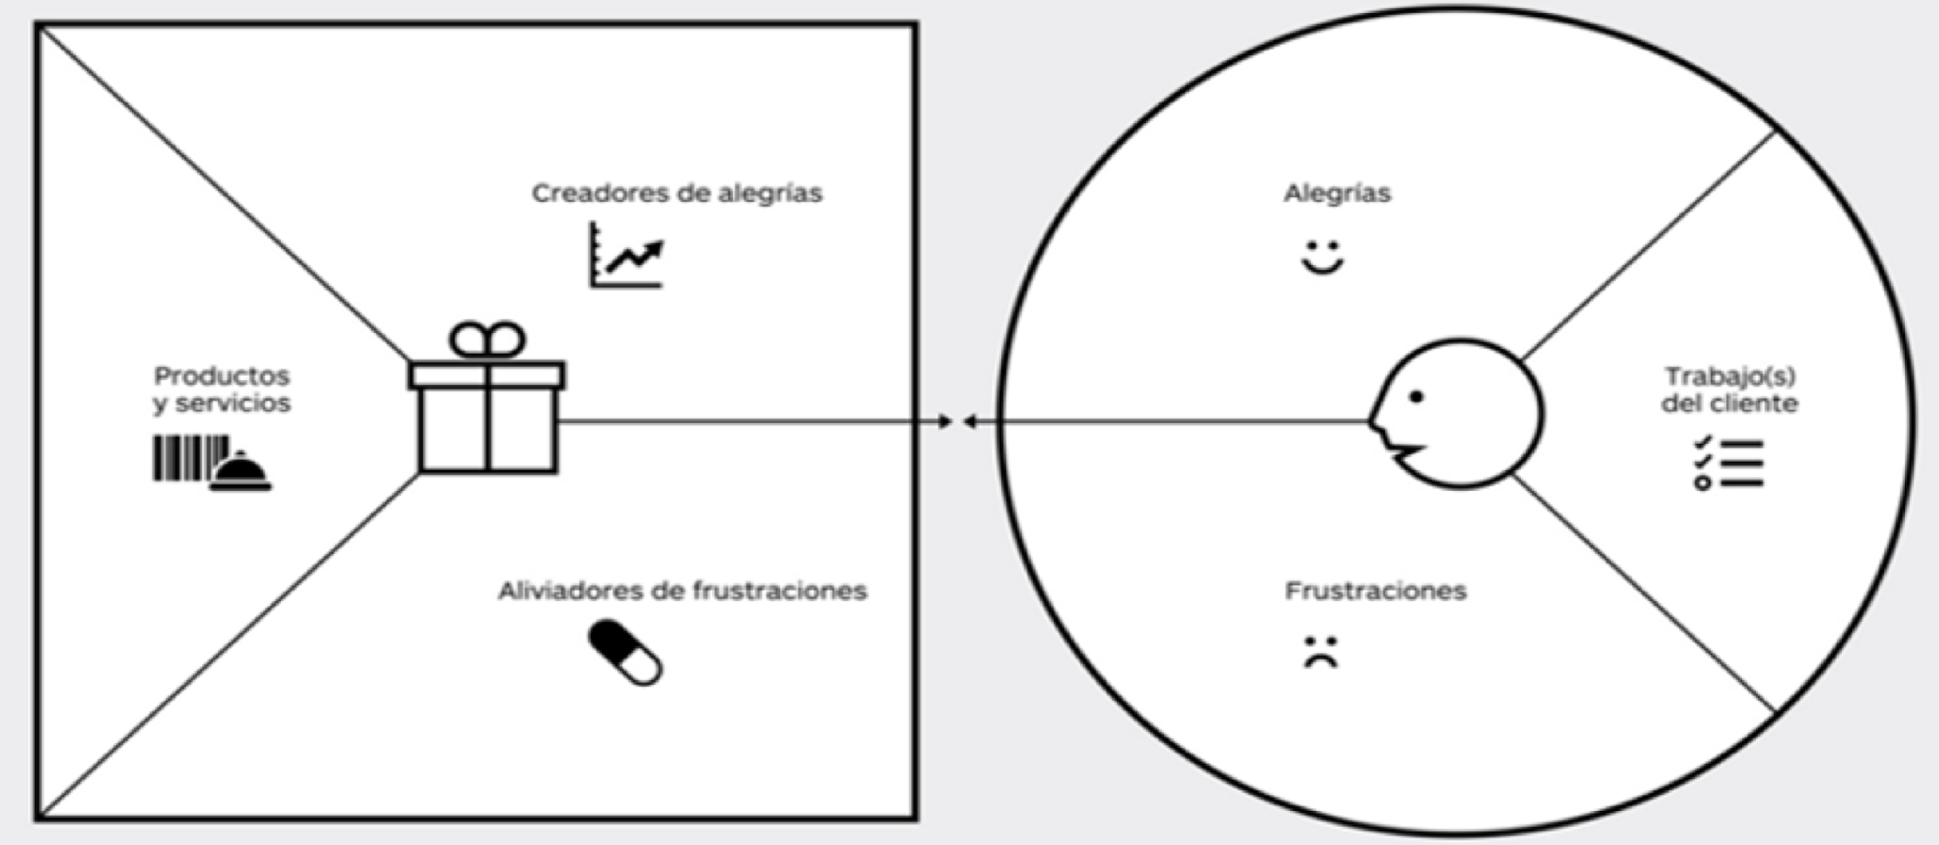
LIENZO DE PROPUESTA DE VALOR
El lienzo está dividido en dos partes: el perfil de usuario/cliente y el mapa de valor.
Mapa de Valor
Perfil Usuario/Cliente

Slide 33
LIENZO DE PROPUESTA DE VALOR
El Perfil Usuario/Cliente describe las necesidades y deseos de nuestro cliente objetivo.
El mapa de valor describe cómo el producto o servicio satisface las necesidades de ese cliente.
El encaje entre el mapa de valor y el perfil usuario/cliente es la medida en que el producto o servicio satisface las necesidades de los clientes.
Mapa de Valor
Perfil Usuario/Cliente
Encaje

Slide 34
LIENZO DE PROPUESTA DE VALOR
EJEMPLO CON PERFIL PERSONA CON NECESIDADES DE COMIDA SALUDABLE
Mapa de Valor
Perfil Usuario/Cliente
Opciones para adaptarse a diferentes necesidades y preferencias
Comidas saludables y nutritivas preparadas de forma rápida y sencilla
Tener energía y vitalidad
Sentirse bien consigo mismo
Servicio de entrega de comidas saludables preparadas
Mejorar su salud en genera
Mejorar calidad de vida
Calidad garantizada por chefs profesionales.
Comer saludable
Menús personalizados según las necesidades y preferencias del cliente.
Menús saludables personalizados
No tienen tiempo para cocinar comidas saludables
Mantener un peso saludable
Cocina casera preparada por chefs profesionales
No encuentra opciones saludables en los restaurantes.
Entrega a domicilio en 24 horas
No sabe cómo cocinar comidas saludables

Slide 35
TRABAJO EN CLASES /
Bitácora de registro de actividades
3.1 LIENZO PROPUESTA DE VALOR.
Trabajo en clases. Grupal. 30 minutos.

Slide 36
ACTIVIDAD 3. LIENZO PROPUESTA DE VALOR
En equipos desarrollar el lienzo de propuesta de valor realizando el encaje entre el mapa de valor y el perfil usuario/cliente.

Slide 37

Una propuesta de valor es la promesa de valor que un cliente espera recibir por parte de una empresa.
Es más que una simple descripción del producto o servicio: es la solución específica que tu empresa brinda a un cliente, y que un competidor no puede ofrecer.
https://blog.hubspot.es/marketing/crear-propuesta-de-valor

Slide 38

“¿CÓMO CREAMOS UNA PROPUESTA DE VALOR?
Identifica a tu cliente objetivo. ¿A quién quieres vender tu producto o servicio?
Identifica las necesidades de tu cliente objetivo. ¿Qué necesitan tus clientes?
Define cómo tu producto o servicio resolverá las necesidades de tu cliente objetivo. ¿Cómo ayudará tu producto o servicio a tus clientes?
Comunica tu propuesta de valor de forma clara y concisa. ¿Cómo comunicarás tu propuesta de valor a tus clientes?

Slide 39

EJEMPLO NOTCO
¿Quién es mi cliente, qué necesita, cómo mi producto cubre esa necesidad?
Para clientes preocupados del bienestar animal y el medio ambiente que buscan consumir productos de origen vegetal, de buen sabor y sostenibles,
NotCo elabora productos deliciosos a través de algoritmos de inteligencia artificial para identificar las combinaciones ideales de ingredientes vegetales para replicar los sabores y texturas de los alimentos tradicionales.
Resumen: NotCo: Sabor, salud y sostenibilidad en un solo producto.

Slide 40
TRABAJO EN CLASES /
Bitácora de registro de actividades
3.2 PROPUESTA DE VALOR.
Trabajo en clases. Grupal. 20 minutos.

Slide 41
3.2 PROPUESTA DE VALOR
En equipos, redactar propuesta de valor considerando lo siguiente:
Para (segmento de clientes) que busca/necesita (necesidad) mi producto o servicio es (descripción) y (cómo se espera cubrir esa necesidad).

Slide 42

HIPÓTESIS
PROBLEMA/
SOLUCIÓN
Ahora que tenemos nuestro Lienzo de Propuesta de Valor, debemos realizar una pregunta importante.
¿Las necesidades/problemas de mis clientes, son satisfechas con mi solución?

Slide 43

HIPÓTESIS
PROBLEMA/
SOLUCIÓN
Validar las hipótesis de problema/solución es un paso esencial en el desarrollo de un nuevo producto o servicio. Las hipótesis son suposiciones sobre el problema que enfrentan sus clientes y la solución que su producto o servicio puede ofrecer.

Slide 44
Para validar esta hipótesis, realizaremos entrevistas con clientes potenciales para comprender cómo perciben nuestra solución.
¿La solución propuesta resuelve un problema real para los clientes potenciales?
Validar la hipótesis de problema y solución:
- Ayuda a evitar invertir tiempo y dinero en un producto o servicio que no tiene demanda.
- Ayuda a garantizar que su producto o servicio satisfaga las necesidades de los clientes.
- Ayuda a mejorar la probabilidad de éxito de su producto o servicio.

Slide 45
TRABAJO EN CLASES /
Bitácora de registro de actividades
4 PAUTA DE ENTREVISTA
Trabajo en clases. En equipos. 20 minutos

Slide 46
EJEMPLO DE PAUTA PARA ENTREVISTA
Cada integrante del equipo debe realizar una entrevista a un usuario/cliente vinculado a la problemática investigada. La pauta debe contener preguntas que ayuden a recoger información relevante sobre cómo nuestro cliente percibe la solución.
Preguntas sugeridas vinculadas a la solución
1- ¿Conoces alguna solución que actualmente exista para resolver ese problema?
2- ¿Qué opinas de manera general de la solución que te doy a conocer?
3- ¿Qué aspectos consideras positivos de la solución que te estoy dando a conocer?
4- ¿Qué aspectos consideras negativos de la solución que te estoy dando a conocer?
5- ¿Tienes alguna sugerencia para mejorar la solución propuesta?
6-
7-
Nombre entrevistado:
Edad:
Género:
Ocupación:
*Tomar notas de otras cosas relevantes que pueda mencionar el entrevistado, recuerda también hacer imágenes, evidencia.

Slide 47

Organicemos la evidencia de las entrevistas realizadas. Esto nos permite analizar los resultados, sacar conclusiones e identificar datos relevantes.

Slide 48
TRABAJO EN CLASES /
Bitácora de registro de actividades
5 EVIDENCIAS Y CONCLUSIONES DE LAS ENTREVISTAS
Trabajo en casa. Individual.

Slide 49
5 EVIDENCIAS Y CONCLUSIONES DE LAS ENTREVISTAS
Incorpora fotografías o capturas de pantalla en caso de hacer la entrevista por alguna plataforma.
Registra las notas de cosas relevantes que mencionó el entrevistado.
Principales conclusiones de las entrevistas. Datos relevantes:

Slide 50
¿QUÉ PARTE DEL APRENDIZAJE ME INSPIRA A SEGUIR APRENDIENDO?

Slide 51
SEMANA 8
Benchmarking y PMV

Slide 52
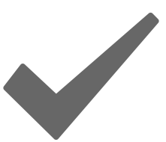
EA2
PROPONE UNA SOLUCIÓN INNOVADORA DE ACUERDO A SU ESPECIALIDAD
Evaluación 35%
EVALUACIÓN DE LA EXPERIENCIA 2
PRESENTACIÓN DE UN ELEVATOR PITCH.
BITÁCORA DE ACTIVIDADES
Quiz individual. (50% de la calificación).
La bitácora de registro de actividades contiene:
1. Iteración del propósito
2a. Generación de ideas
2b. Categorización de ideas
2c. Selección idea final
3. Lienzo propuesta de valor
4. Propuesta de valor
5a. Pauta entrevista
5b. Entrevista a clientes
6. Desarrollo del benchmarking
7. Desarrollo del PMV
8. Validación de la propuesta de valor
9. Validación propuesta de valor. Resultados y conclusiones.
10. Elevator pitch

Slide 53
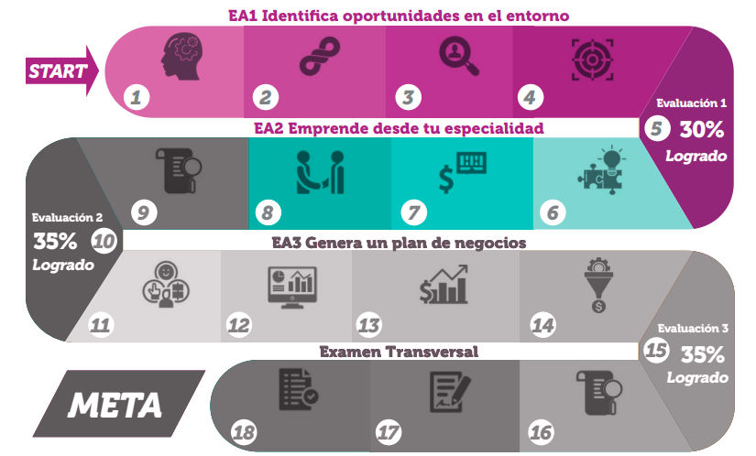
Ruta de contenidos:
EA1 Identifica oportunidades en el entorno
Conceptos iniciales
Búsqueda de oportunidades
Identificación de usuarios
Evaluar oportunidades
EA2 Propone solución innovadora según especialidad
Propuesta
de valor
Benchmarking
Ideación
EA3 Crea un modelo de negocio innovador
ET Elabora pitch Deck para atraer inversionistas
* La suma de las tres evaluaciones parciales es un 60% , el examen transversal tiene una ponderación de 40%.
*Cada evaluación requiere de un 60% de logro para alcanzar la nota 4.0.

Slide 54
SEMANA 8
EA2 PROPONE UNA SOLUCIÓN INNOVADORA DE ACUERDO A SU ESPECIALIDAD
OBJETIVO DE LA CLASE 8
Conocer qué es el Benchmarking y sus beneficios para las empresas.
Comprender qué es un PMV y para qué sirve.

Slide 55

El benchmarking es un proceso de comparación de los procesos, productos o servicios de una empresa con los de otras empresas líderes en la industria. "Benchmarking: The Search for Industry Best Practices That Lead to Superior Performance" de Robert C. Camp.
Fue inventado por Robert C. Camp, un consultor estadounidense, en la década de 1980. Camp era un defensor de la idea de que las empresas pueden aprender de las mejores prácticas de otras empresas, y el benchmarking es una herramienta que ayuda a las empresas a hacerlo.

Slide 56
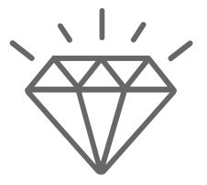
Beneficios del benchmarking
Mejora el rendimiento
Reduce costes
Aumenta competitividad

Slide 57
4 TIPOS DE BENCHMARK
Benchmark externo: compara la situación de diferentes empresas de la competencia, desde la más directa hasta la secundaria o aspiracional. Una herramienta complementaria común en los benchmark externos es el FODA.
Benchmark interno: compara diferentes áreas dentro de una misma empresa., como por ejemplo, el rendimiento de los vendedores en diferentes regiones o países en donde opera la empresa.
Benchmark funcional: compara la empresa y sus procesos con ejemplos de éxito de otros sectores, pero que no están dentro de los competidores directos. Un ejemplo es Starbucks, que optimizó el sistema de preparación de sus bebidas basándose en las cadenas de montaje de Toyota.
Benchmark integral: un análisis completo que abarca los tres tipos anteriores.

Slide 58
Trabajaremos con el benchmarking externo
Paso 1- Definimos un objetivo general: Es aquel que se centra en un aspecto global del estudio, es el propósito fundamental de la investigación y donde se expone el resultado final que se pretende alcanzar con el trabajo.
Paso 2- Definimos 4 objetivos específicos: Deben ser coherentes con el objetivo general, pero serán más concretos y, cada uno de ellos abarcan, un aspecto o estrategia necesaria para alcanzar el objetivo general.
Paso 3- Elegir 3 empresas para comparar.
Paso 4- Elegir las mejores prácticas.

Slide 59
EJEMPLO
Objetivo general: Identificar las mejores prácticas en productos, canales de distribución, clientes y relación con los clientes en 3 plataformas de música.
Objetivos específicos: Comparar la oferta de productos de las 3 plataformas en términos de variedad, calidad, innovación y precio.
Analizar los canales de distribución utilizados por las 3 plataformas para llegar a sus clientes.
Identificar los perfiles de los clientes de las 3 plataformas en términos de edad, género, ubicación y hábitos de consumo.
Evaluar la relación con los clientes de las 3 plataformas en términos de satisfacción, lealtad y retención.
Empresas: Spotify, YouTube, Apple Music.

Slide 60
EJEMPLO
OBJETIVOS ESPECÍFICOS | EMPRESA | Spotify | YouTube | Apple Music
Comparar la oferta de productos |  | Streaming de música bajo demanda | Streaming de música y vídeos | Streaming de música bajo demanda
Analizar los canales de distribución |  | Tienda online, app móvil y app de escritorio | Web, app móvil y app de escritorio | Tienda online, app móvil y app de escritorio
Identificar los perfiles de los clientes |  | Público general, con un enfoque en los jóvenes | Público general, con un enfoque en los creadores de contenido | Público general, con un enfoque en los usuarios de productos Apple
Evaluar la relación con los clientes |  | Servicio de atención al cliente personalizado | Servicio de atención al cliente omnicanal | Servicio de atención al cliente personalizado
Mejores Prácticas. Conclusión: Las tres empresas analizadas ofrecen servicios de streaming musical similares, dirigidos a un público amplio. Sin embargo, existen algunas diferencias en cuanto al catálogo de contenido, la integración con otros productos y servicios, y el enfoque en la música.

Slide 61
TRABAJO EN CLASES /
Bitácora de registro de actividades
6 BENCHMARKING
Trabajo en clases. Grupal. 40 minutos.

Slide 62
6 BENCHMARKING
OBJETIVOS ESPECÍFICOS | EMPRESA | Empresa 1 | Empresa 2 | Empresa 3
Objetivo específico 1
Objetivo específico 2
Objetivo específico 3
Objetivo específico 4
Mejores Prácticas. Conclusión:

Slide 63
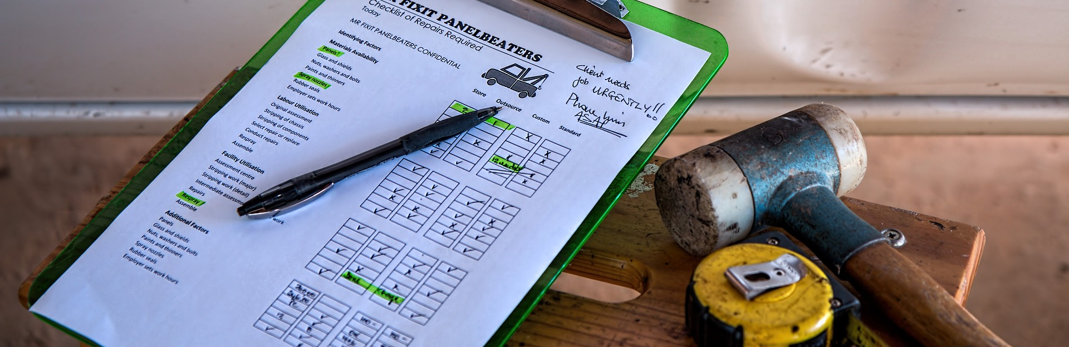
PRODUCTO MÍNIMO VIABLE PMV
El benchmarking es una herramienta valiosa para identificar las mejores prácticas del sector. Sin embargo, el benchmarking por sí solo no es suficiente para garantizar el éxito de un negocio. Es necesario desarrollar un PMV para validar la idea de negocio y comprobar su viabilidad.

Slide 64
PRODUCTO MÍNIMO VIABLE PMV
Un producto mínimo viable (MVP) es una versión mínima de un producto que permite a los equipos de desarrollo validar sus hipótesis sobre un producto o servicio. El PMV debe ser lo suficientemente simple y barato de crear como para que se pueda lanzar rápidamente y obtener feedback de los clientes. Tiene atributos y funcionalidades.

Slide 65

PRODUCTO MÍNIMO VIABLE PMV
El término PMV fue acuñado por Frank Robinson aproximadamente en 2001, y popularizado por Steve Blank, y Eric Ries. Robinson acuñó el término MVP en 2001, mientras trabajaba en un proyecto para ayudar a un bodeguero a aceptar pagos con tarjeta.
El equipo de Robinson desarrolló un MVP que permitía a los clientes pagar con tarjeta utilizando su teléfono móvil. El PMV fue un éxito y el bodeguero pudo aumentar su clientela.

Slide 66
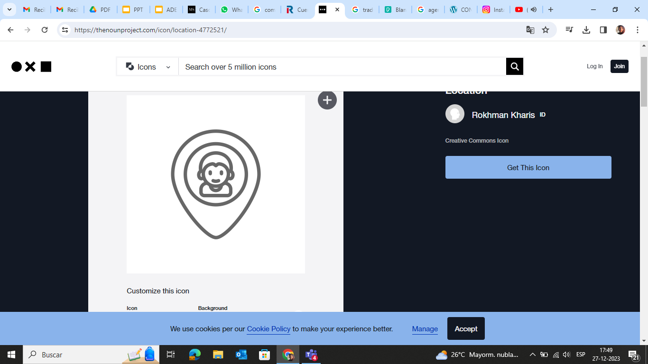
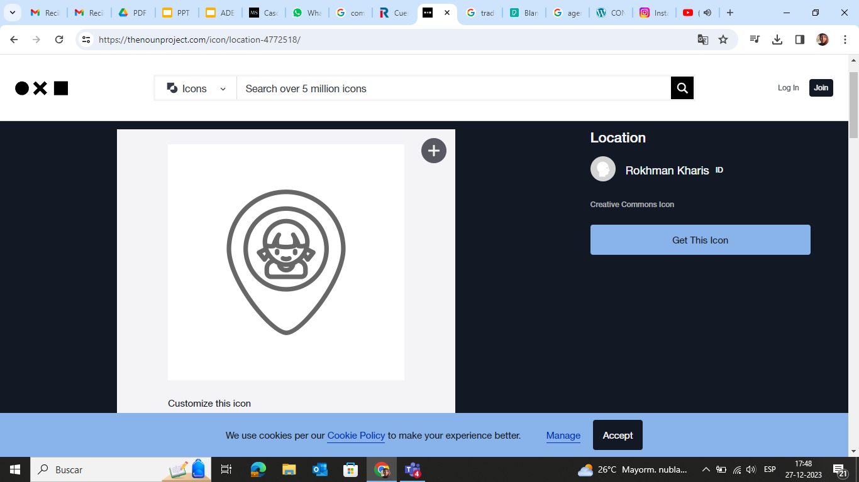
Todo PMV es un prototipo, pero no todo prototipo en un PMV.
Característica | Prototipo | PMV
Nivel de funcionalidad | Simple | Suficiente para resolver un problema o satisfacer una necesidad del cliente
Propósito | Probar una idea | Validar una idea
Uso | Obtener comentarios de los clientes | Obtener comentarios de los clientes para validar una idea
Notes:
Prototipo de un nuevo servicio de entrega de alimentos: un sitio web que permite a los usuarios realizar pedidos de comida.
PMV del mismo servicio: un sitio web que incluye las características esenciales del prototipo, así como la capacidad de elegir entre una variedad de restaurantes, ver fotos de los menús y realizar un seguimiento del estado de los pedidos.

Slide 67

PASOS PARA LA CONSTRUCCIÓN DEL PMV Y POSTERIOR VALIDACIÓN.
1. El primer paso es definir tu idea de negocio. ¿Qué problema estás tratando de resolver? ¿A quién estás tratando de ayudar? ¿Qué valor estás ofreciendo?
2. Identifica las características esenciales de tu producto o servicio. No necesitas construir un producto o servicio completo para validar tu idea. En su lugar, identifica las características esenciales que son necesarias para resolver el problema que estás abordando.
3. Construye tu PMV
Notes:
2. Identifica las características esenciales de tu producto o servicio. No necesitas construir un producto o servicio completo para validar tu idea. En su lugar, identifica las características esenciales que son necesarias para resolver el problema que estás abordando. Por ejemplo, si estás creando una nueva aplicación de citas, las características esenciales podrían incluir la capacidad de crear un perfil, buscar coincidencias y enviar mensajes.

Slide 68

PASOS PARA LA CONSTRUCCIÓN DEL PMV Y POSTERIOR VALIDACIÓN.
4. Obtén comentarios de los clientes. Pregunta a los clientes qué les gusta y qué no les gusta de tu producto o servicio. También pídeles que te den sugerencias para mejorarlo.
5. Itera. Utiliza los comentarios de los clientes para iterar tu producto o servicio.
El proceso de iteración es importante para crear un producto o servicio que los clientes realmente quieran.
Notes:
2. Identifica las características esenciales de tu producto o servicio. No necesitas construir un producto o servicio completo para validar tu idea. En su lugar, identifica las características esenciales que son necesarias para resolver el problema que estás abordando. Por ejemplo, si estás creando una nueva aplicación de citas, las características esenciales podrían incluir la capacidad de crear un perfil, buscar coincidencias y enviar mensajes.

Slide 69
TRABAJO EN CLASES /
Bitácora de registro de actividades
7.1 DESARROLLO DEL PMV.
En clases. Grupal. 40 minutos.

Slide 70
ACTIVIDAD 7. DESARROLLO DEL PRODUCTO MÍNIMO VIABLE
Incorpore aquí su evidencia, bocetos, maqueta, entre otros.

Slide 71
Ahora que tenemos nuestro PMV debemos validar nuestra propuesta de valor.
La validación de la propuesta de valor es un proceso que consiste en recopilar feedback de los clientes potenciales para comprobar si la propuesta de valor es atractiva y tiene potencial de éxito.
La validación que realizaremos será sobre la propuesta de valor que mostraremos a través de nuestro PMV, es decir, queremos saber si las características y beneficios de nuestra solución son atractivas o no para los usuarios/clientes.

Slide 72
¿Y CÓMO LO HAREMOS?
Validaremos nuestro PMV a través de una publicación en una Red Social y estableceremos una métrica y criterio de éxito.
Las redes sociales son una excelente plataforma para validar un PMV. Son una forma eficaz de llegar a una audiencia amplia y obtener comentarios de los clientes potenciales.
Beneficios:
Alcance
Comentarios
Iteración

Slide 73

PASOS
1. Crea una cuenta de redes sociales para tu PMV (o utiliza alguna del equipo). Asegúrate de que tu cuenta tenga una biografía clara y concisa que explique tu propuesta de valor.
2. Publica contenido atractivo e informativo sobre tu PMV. Esto podría incluir imágenes, videos, GIF, infografías y más.
Utiliza hashtags relevantes para que tu contenido sea descubierto por más personas.

Slide 74
PASOS
3. Interactúa con tus seguidores. Responde a sus comentarios y preguntas para construir relaciones.
4. Realiza preguntas a tus seguidores. Esto te ayudará a comprender mejor sus necesidades y deseos.

Slide 75

ESTABLECER LA MÉTRICA
Una vez realizada la publicación, debemos establecer la métrica, que no es más que la medición que nos permite saber si la hipótesis se valida o no. Son los datos que se medirán en la validación.
Por lo tanto debemos establecer un criterio de éxito, que es lo que esperamos que ocurra para poder validar nuestra hipótesis.
Ejemplo:
Métrica: Cantidad de Likes a nuestra publicación
Criterio de éxito: 100 likes en una determinada cantidad de tiempo.

Slide 76
TRABAJO EN CLASES /
Bitácora de registro de actividades
7.2 VALIDACIÓN DEL PRODUCTO MÍNIMO VIABLE
En casa. Grupal.

Slide 77
7.2 VALIDACIÓN DEL PRODUCTO MÍNIMO VIABLE
Incorpore aquí su evidencia de la publicación realizada.

Slide 78
¿CÓMO CONSIDERAMOS QUE ESTÁ AVANZANDO NUESTRO PROYECTO?
Notes:
El docente puede utilizar el Mentimeter para saber la percepción de los estudiantes en esta etapa de la asignatura.

Slide 79
SEMANA 9
PITCH

Slide 80
EA2
PROPONE UNA SOLUCIÓN INNOVADORA DE ACUERDO A SU ESPECIALIDAD
Evaluación 35%
EVALUACIÓN DE LA EXPERIENCIA 2
PRESENTACIÓN DE UN ELEVATOR PITCH.
BITÁCORA DE ACTIVIDADES
Quiz individual. (50% de la calificación).
La bitácora de registro de actividades contiene:
1. Iteración del propósito
2a. Generación de ideas
2b. Categorización de ideas
2c. Selección idea final
3. Lienzo propuesta de valor
4. Propuesta de valor
5a. Pauta entrevista
5b. Entrevista a clientes
6. Desarrollo del benchmarking
7. Desarrollo del PMV
8. Validación de la propuesta de valor
9. Validación propuesta de valor. Resultados y conclusiones.
10. Elevator pitch

Slide 81
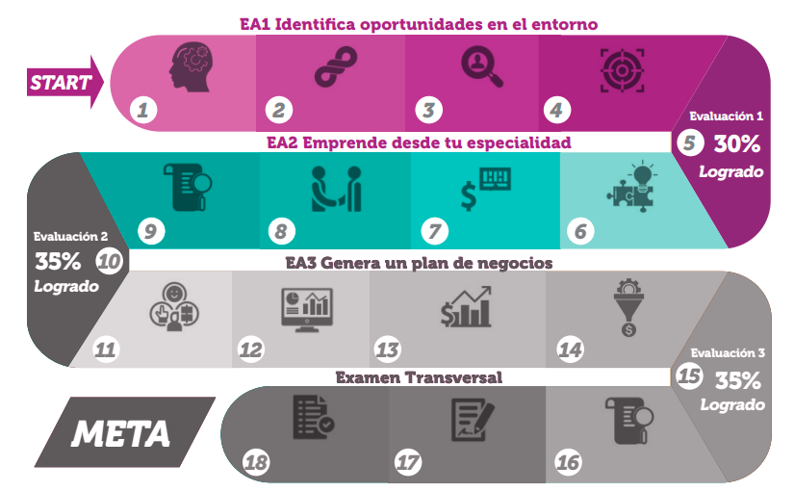
Ruta de contenidos:
EA1 Identifica oportunidades en el entorno
Conceptos iniciales
Búsqueda de oportunidades
Identificación de usuarios
Evaluar oportunidades
EA2 Propone solución innovadora según especialidad
Propuesta
de valor
Validación
Benchmarking
Ideación
EA3 Crea un modelo de negocio innovador
ET Elabora pitch Deck para atraer inversionistas
* La suma de las tres evaluaciones parciales es un 60% , el examen transversal tiene una ponderación de 40%.
*Cada evaluación requiere de un 60% de logro para alcanzar la nota 4.0.

Slide 82
SEMANA 9
EA2 PROPONE UNA SOLUCIÓN INNOVADORA DE ACUERDO A SU ESPECIALIDAD
OBJETIVO DE LA CLASE 9
Analizar los resultados de la validación y desarrollar un elevator pitch que permita comunicar mi idea de negocio o proyecto a potenciales inversores, clientes o socios.

Slide 83
ANÁLISIS DE RESULTADOS
El análisis de resultados luego de validar un PMV es importante porque: Nos ayuda a comprender si nuestro PMV es viable. Al analizar los datos, puedes determinar si tu PMV está resolviendo un problema real y si los clientes potenciales están dispuestos a pagar por él.
Ayuda a mejorar tu PMV. Al identificar los puntos débiles, podemos realizar mejoras para hacerlo más atractivo y exitoso. Nos ayuda a tomar decisiones informadas sobre el futuro de nuestro negocio. Al analizar los datos, podemos determinar si debemos seguir adelante o realizar cambios importantes.

Slide 84
TRABAJO EN CLASES /
Bitácora de registro de actividades
7.3. VALIDACIÓN DEL PRODUCTO MÍNIMO VIABLE (resultados)
En clases. Grupal. 20 minutos.

Slide 85
7.3 VALIDACIÓN DEL PRODUCTO MÍNIMO VIABLE (resultados)
Resultados: ¿Se cumplió el criterio de éxito?
Conclusiones.

Slide 86

PITCH
Un elevator pitch es un discurso o presentación breve que se utiliza para vender una idea, un producto o un servicio. Debe ser claro, conciso y convincente. Debe comunicar de forma clara y concisa el valor de la idea, el producto o el servicio que se está vendiendo.

Slide 87
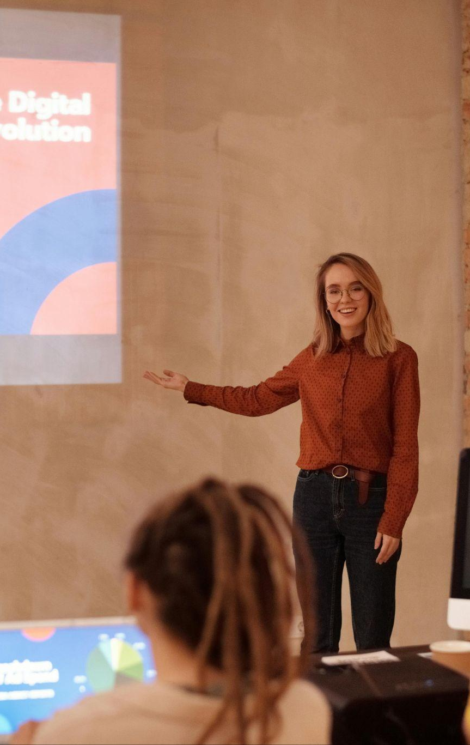
PITCH
El inventor del elevator pitch es Philip B. Crosby, empresario estadounidense enfocado en la gestión de la calidad quien desarrolló el concepto en la década de 1980 como una forma de que las personas pudieran presentar sus ideas de manera clara y concisa en un período de tiempo limitado.
Crosby era un gran defensor de la mejora continua. El concepto se popularizó durante los años 80 y 90 en las escuelas de negocio y hoy se utilizan de manera común en el mundo corporativo.

Slide 88
ELEVATOR PITCH
Un elevator pitch suele tener los siguientes elementos:
1. Introducción: Preséntate y utiliza un gancho para llamar la atención
2. Problema: Deja bien claro qué necesidad has detectado.
3. Solución: Cómo satisfaces esa necesidad. Aprovecha para explicar tu producto y cómo soluciona el problema.
4. Cierre: haz un llamado a la acción!

Slide 89
TRABAJO EN CLASES /
Bitácora de registro de actividades
8 ELEVATOR PITCH.
En clases. En equipos. 30 minutos.

Slide 90
Actividad 10. Elevator pitch
1. Introducción: Preséntate y utiliza un gancho para llamar la atención
2. Problema: Deja bien claro qué necesidad has detectado.
3. Solución: Cómo satisfaces esa necesidad. Aprovecha para explicar tu producto y cómo soluciona el problema.
4. Cierre: haz un llamado a la acción!

Slide 91
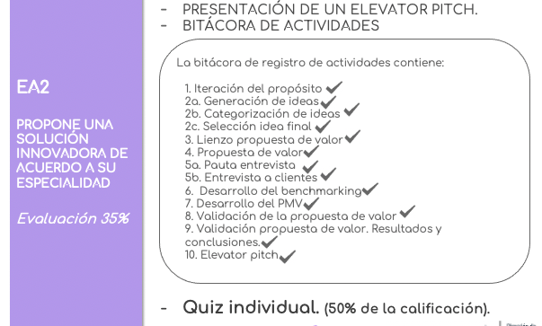
Próxima semana:
Evaluación 2 ¿En qué consiste?

Slide 92
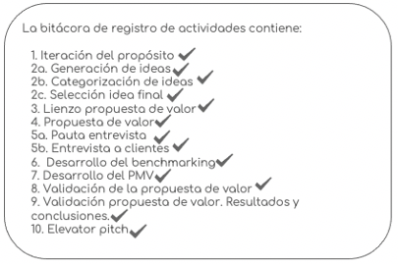
EA2
PROPONE UNA SOLUCIÓN INNOVADORA DE ACUERDO A SU ESPECIALIDAD
Evaluación 35%
Este 50% de la 1ra calificación es grupal y se compone de lo siguiente:
Cada equipo debe presentar su Elevator PITCH. El equipo elige quién o quiénes presentan.
Máximo dos minutos.
Se considera un buen uso del lenguaje para la presentación.
Entrega de bitácora de registro de actividades en clases.
NOTA: este 50% de la evaluación es básicamente el registro de las actividades realizadas clase a clase, por lo tanto, si el equipo ha trabajado constantemente ¡Felicitaciones! la entrega está lista.

Slide 93
EA2
PROPONE UNA SOLUCIÓN INNOVADORA DE ACUERDO A SU ESPECIALIDAD
Evaluación 35%
Este 50% de la 1ra calificación es individual y se compone de lo siguiente:
Quiz individual.
El quiz individual cuenta con 10 preguntas que hacen referencia al contenido abarcado en clases.
Estará disponible en AVA, en el tiempo que el/la docente indique.
Cuenta con 3 oportunidades, se calificará el intento con mayor puntaje.

Slide 94
SEMANA 10
(¡Es hoy!)

Slide 95
EA2
PROPONE UNA SOLUCIÓN INNOVADORA DE ACUERDO A SU ESPECIALIDAD
Evaluación 35%
Este 50% de la 1ra calificación es grupal y se compone de lo siguiente:
Exposición sobre el propósito del equipo, esta exposición se centra en el PROPÓSITO del equipo. La exposición tiene 3 minutos máximo y se debe apoyar visualmente solo con la actividad “Propósito del equipo” siguiendo la misma estructura de la actividad en el relato.
Entrega de bitácora de registro de actividades en clases.
La bitácora de registro de actividades contiene:
1. Canvas personal.
2. Propósito del equipo.
3. Mapa de contexto.
4. Identificar un problema.
5. Pauta de entrevistas.
6. Perfil de usuario.
7. Mapa de viaje del usuario.
8. Oportunidades para emprender.
NOTA: este 50% de la evaluación es básicamente el registro de las actividades realizadas clase a clase, por lo tanto, si el equipo ha trabajado constantemente ¡Felicitaciones! la entrega está lista.

Slide 96
EA2
PROPONE UNA SOLUCIÓN INNOVADORA DE ACUERDO A SU ESPECIALIDAD
Evaluación 35%
Este 50% de la 1ra calificación es individual y se compone de lo siguiente:
Quiz individual.
El quiz individual cuenta con 10 preguntas que hacen referencia al contenido abarcado en clases.
Estará disponible en AVA, en el tiempo que el/la docente indique.
Cuenta con 3 oportunidades, se calificará el intento con mayor puntaje.

Slide 97
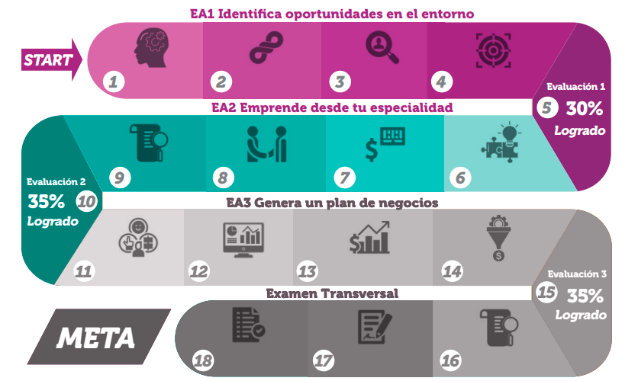
Ruta de contenidos:
EA1 Identifica oportunidades en el entorno
Conceptos iniciales
Búsqueda de oportunidades
Identificación de usuarios
Evaluar oportunidades
EA2 Propone solución innovadora según especialidad
Resultados de validación
Comprender necesidades
Benchmarking
Ideación
EA3 Crea un modelo de negocio innovador
ET Elabora pitch Deck para atraer inversionistas
* La suma de las tres evaluaciones parciales es un 60% , el examen transversal tiene una ponderación de 40%.
*Cada evaluación requiere de un 60% de logro para alcanzar la nota 4.0.

Slide 98
SEMANA 10
PROPONE UNA SOLUCIÓN INNOVADORA DE ACUERDO A SU ESPECIALIDAD
OBJETIVO DE LA CLASE 10
Realizar la segunda Evaluación de la asignatura.

Slide 99
¡ÉXITO!
Recuerda seguir las instrucciones

